Slide 1
DNS 및 RIP 시험
심민재

Slide 2
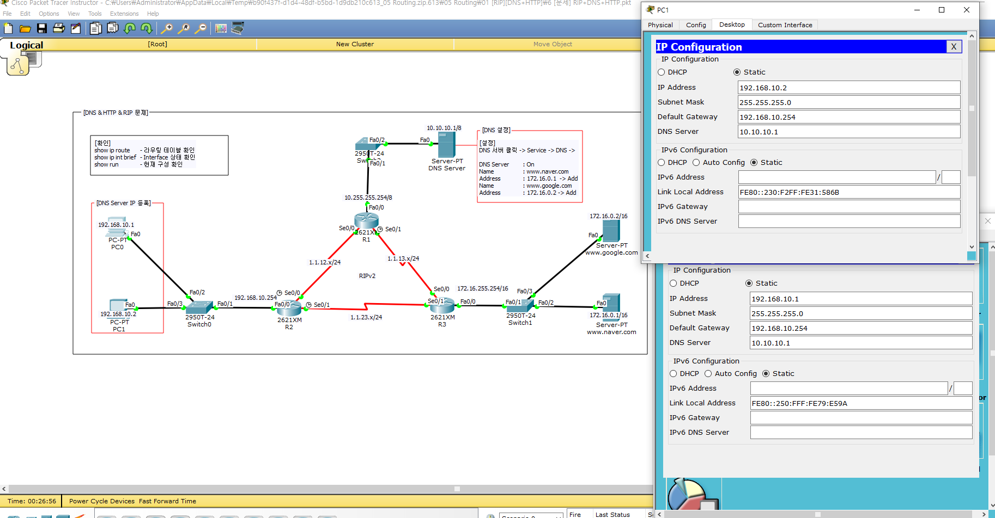
먼저 IP 입력과 PC0, PC1번에 DNS 서버 IP까지 입력

Slide 3
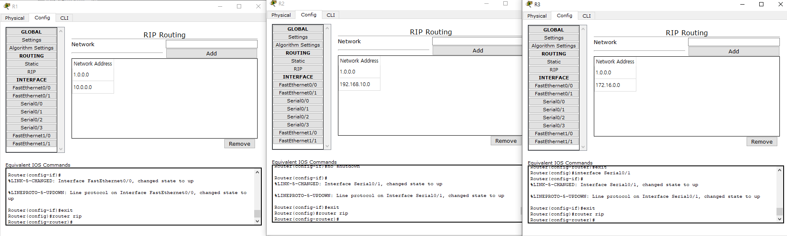
라우터들의 RIPv2 설정을 통하여 송수신 되게 연결

Slide 4
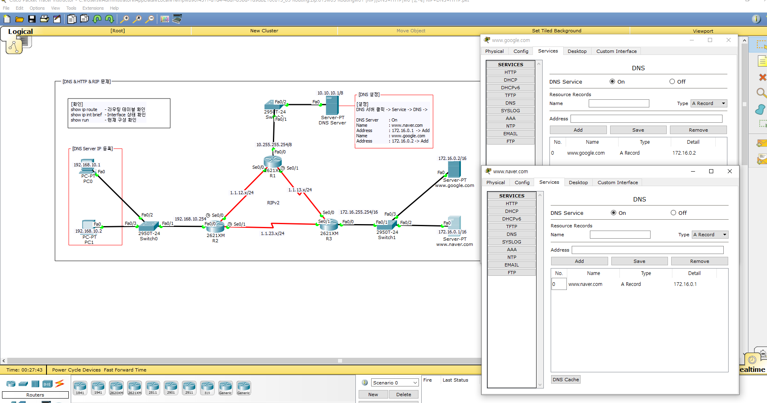
DNS 서버에 IP와 주소입력

Slide 5
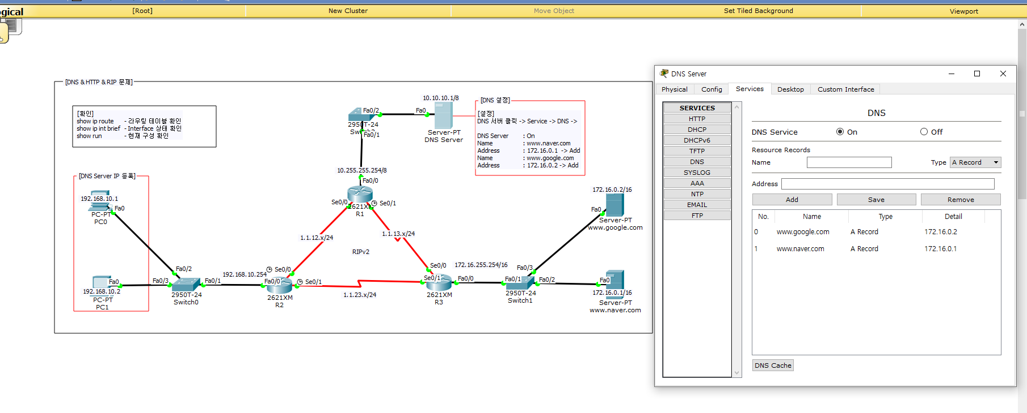
DNS서버에서 IP 및 주소 할당

Slide 6
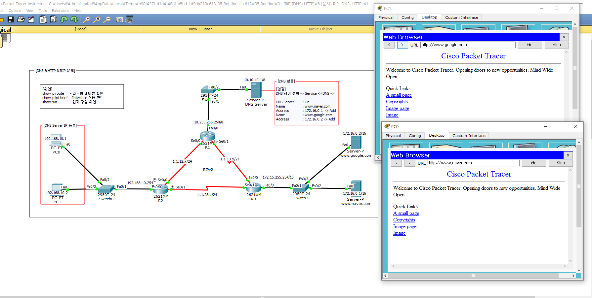
각 PC에서 웹브라우저 연결이 되는 모습

